Slide 1
Ашык дерис элиппеден
МКОУ «Сангишинская ООШ»
1 класста
Тамбулатова А.Б.
баслангыш класстынъ окытувшысы

Slide 2
Тема:
«Аь сеси эм Аь,аь аьриплери»

Slide 3
Деристинъ мырады:
-аь сеси эм Аь ,аь ариплер мен таныстырув;
-Окып уьйретуьв
-ана тил мен кызыксындырув,
-авызлама халк яратыкшылыгына ислер озгарув.
-Аьелде уьйкенлерди сыйлап,кишкейлерди аяп билуьв сезимин тувдырув.

Slide 4
Дериске керек затлар.
компьютер,
дурбатлар,
суьвретлер,китап «Элиппе»,тептер,
каьлем.

Slide 5
Аьриплер тизими мен ис
Оьткен борышты кайтарала
Эм дайым эсте сакла!

Slide 6
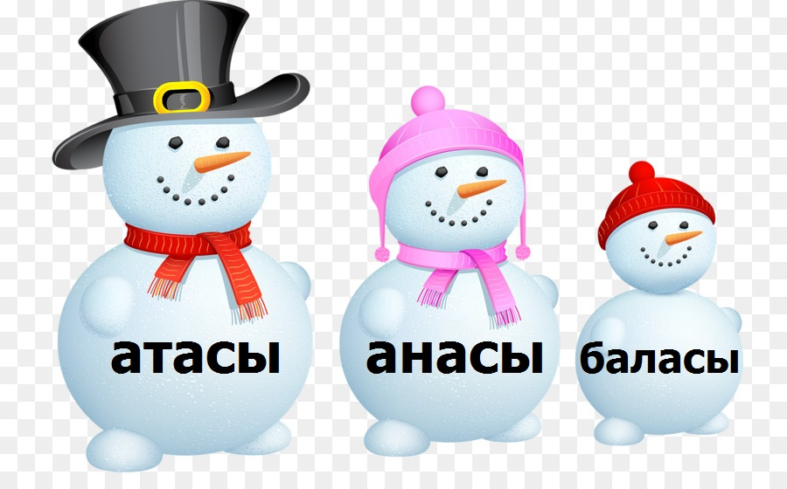

Slide 7
Аьел

Slide 8
АЬ аь

Slide 9
бизим аьел бек татым
Аьем, атам эм анам
Мен баьрисин суьемен
Кишкей бебем Аьсретти
Колдан етип юремен

Slide 10
аьр аьс аьк аьд аьл
раь
саь
каь
даь
таь

Slide 11
каь-ри
даь-ри
аь-ем
баь-тир
саь-ли
саь-ат
аь-кел
аь-кет
аь-дем
аь-дет
даь-ми
даьмли
Аьсирет

Slide 12
ал-аьл са-саь
ба-баь ад-аьд

Slide 13
Тептерде ис
Мен тептерди ашаман
Дурыс этип саламан.
Каьлемди колга аламан
Таза язып баслайман

Slide 14
ТЫНШАЮВ такыйка

Slide 15
Ногай баьтирлер
Эдиге,
Шора баьтир,
Мамай,
Эр Косай,

Slide 16
Соьзлик ис
баьтир Баьтир
Баьтир бир оьледи, коркак мынъ оьледи.
Баьтир автобус айдайды.

Slide 17
Ногайдынъ аьдети.

Slide 18
Навруз байрам Бесикке бала салув Кыз айттырув

Slide 19
Ойын ойнайык! Ийги этип ойлайык.

Slide 21
Косак ис

Slide 22
аь сеси мен таныстык
Аь аьрипти биз яздык.
Юмсак этип айтайык
Эсте оны саклайык!

Slide 23
Тамамлав
Аь -созык сес,юмсак

Slide 24
Буьгуьн деристе:
Не билдим…
Не затка уьйрендим…
Не зат мага ярады…
Меним коьнъилим…

Slide 25
Кувнак!!!
Билмеймен
Осал…
Анъладым!!!
Билимиме сенмейм
Анъламадым!

Slide 26
АЬПЕРИМ,балалар!

